Slide 1
Ремонт одежды
Фурнитура

Slide 2
Пуговицы на ножке

Slide 3
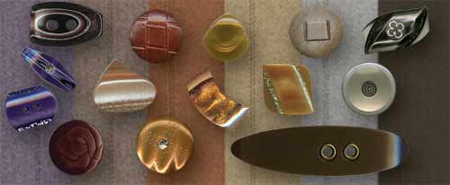

Slide 5
Пуговицы на прокол

Slide 7
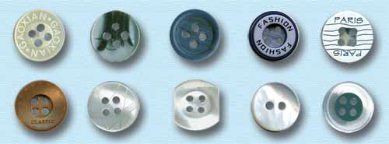
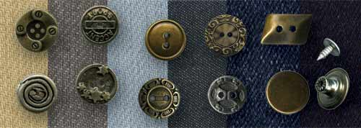

Slide 8
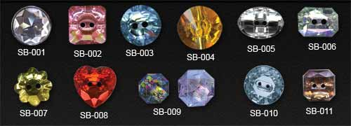

Slide 9
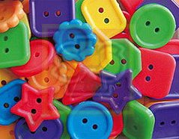

Slide 10
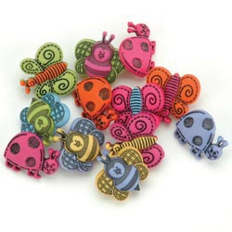
Пуговицы для детской одежды

Slide 11
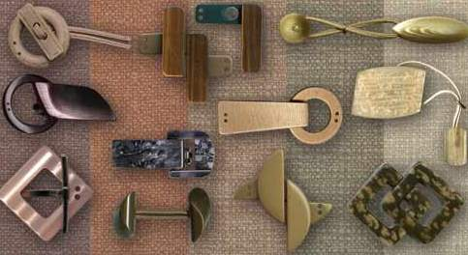
Крючки и петли

Slide 13
Кнопки

Slide 14
Фурнитура – это вспомогательные изделия, которые используют в швейном производстве.
К фурнитуре относятся:
пуговицы;
кнопки;
крючки и петли.

